Slide 1
Ablace fibrilace síní pomocí pulsního pole (systém Farapulse)
Kycltová V., Stránská M., Burdová P., Pařízková A., Moučka P., Královec Š., Machová H., Šedivá L., CHOVANEC M., Petrů J., Neužil P. Multifunkční katetrizační pracoviště, NNH, Praha

Slide 2
 | Nemám konflikt zájmů | Mám konflikt zájmů | Specifikace konfliktu (vyjmenujte subjekty, firmy či instituce, se kterými Vaše spolupráce může vést ke konfliktu zájmů)
Zaměstnanecký poměr | X
Vlastník / akcionář | X
Konzultant | X
Přednášková činnost | X
Člen poradních sborů (advisory boards) | X
Podpora výzkumu / granty | X
Jiné honoráře (např. za klinické studie či registry) | X

Slide 3
Cíl sdělení:
Použití pulsního elektrického pole je novou metodou katetrizační ablace srdečních arytmií, zvláště fibrilace síní.
Rozvíjí se mnoho nových technologií s pulsním polem, ale jsou zatím jen součástí klinických studií.
Jedinou komerčně dostupnou metodou je systém Farapulse.
V našem sdělení představujeme tuto metodu, její principy a specifika.

Slide 4
Elektroporace – pulsní elektrické pole (PFA – pulsed field ablation)
Základním principem elektroporace v elektrofyziologii je přímé selektivní působení ultrakrátkých (µs, ns) pulsů elektrického proudu o vysokém napětí (až 2000V) na srdeční tkáň > > zvýšení propustnosti buněčné membrány s tvorbou pórů > > nekróza buňky/apoptóza
2000V
napětí: 2000V
E.Maor et al, Heart Rhythm DOI: https://doi.org/10.1016/j.hrthm.2019.01.012 (2018)
Notes:
60. léta 20. století*, klinická i experimentální mikrobiologie, genové inženýrství, onkologie, …

Slide 5
Dosud používané metody ablace – RF/CRYO/LASER - mají mnoho nevýhod
Tepelná energie působící na ablovanou tkáň zcela neselektivně!
Vedou k poškození nejen kardiomyocytů, ale i ostatních přilehlých tkání: cévy, nervy, jícen, vazivo, obíhající krev, endokard, plíce, ….
Což zvyšuje riziko možných komplikací:
Paréza bráničního nervu vpravo
Poškození jícnu .. až atrioseofageální píštěl
pop – možný rozvoj tamponády
CMP/embolizace
stenozy plicních žil

Slide 6
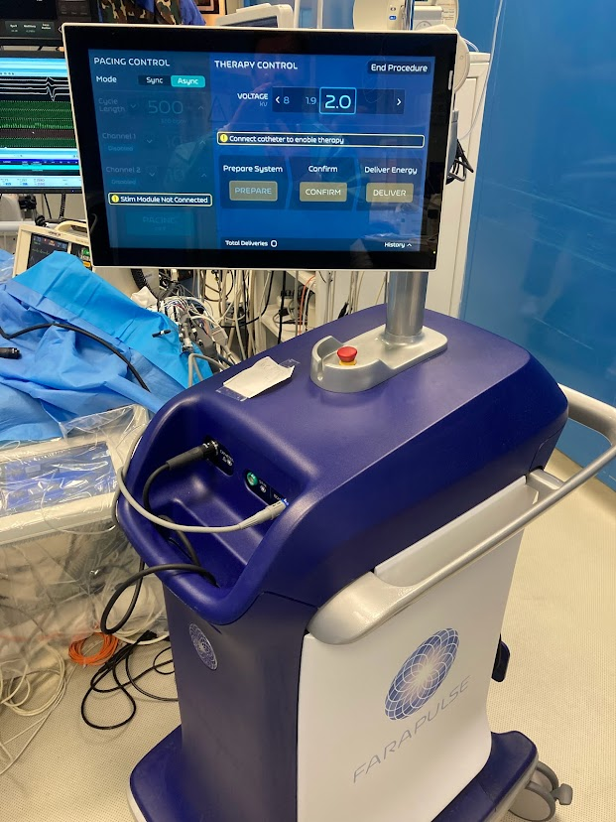
Systém Farapulse (Boston Sc.)
Systém je indikovaný pro ablaci FS - izolaci plicních žil
Konzole (generátor)
Zavaděč (13F)
Katetr Farawave (31, 35mm)
Tvar „basket“
Tvar „flower“
Notes:
A my tento katetr, systéme používáme i k ablaci perzistující fibrilace síní!

Slide 7
Procedura
Hluboká analgosedace (midazolam, sufentanyl, propofol)
Femorální přístup zprava (ICE/transseptální sheath)
Transseptální punkce - sheath 13F
ACT přes 300sec
Atropin 1mg (prevence vagové reakce)
Kanylace plicních žil pomocí vodícího drátu
Aplikace pulsního pole - v každé žíle 8x
(4x basket, 4x flower)
Každá aplikace 2,7sec (5 pulsů)
Sutura třísla
Notes:
A my tento katetr, systéme používáme i k ablaci perzistující fibrilace síní!

Slide 8
Soubor pacientů NNH (2018-9/2021)
Celkem 282 pacientů
Paroxysmální nebo perzistující fibrilací síní
Klinické studie a komerční výkony
Vždy se podařilo danou metodou elektricky izolovat všechny plicní žíly!!
Přijatelná míra komplikací:
1x TIA (přechodný neurolog. deficit)
2x perikardiální výpotek s nutností drenáže
1x přechodná elevace ST úseku
0x paréza bránice

Slide 9
Výhody Nevýhody
Rychlost aplikací (2,7sec) a celé procedury
Minimalizace rizik spojených s ablací
Vysoká akutní a klinická efektivita
Miniinvazivita
Bolestivost a svalové záškuby – nutnost hluboké analgosedace/CA
Kašel …. zlepšení s optimalizací pulsního pole
Stimulace bráničního nervu při aplikaci v pravé horní plicní žíle (RSPV)

Slide 10
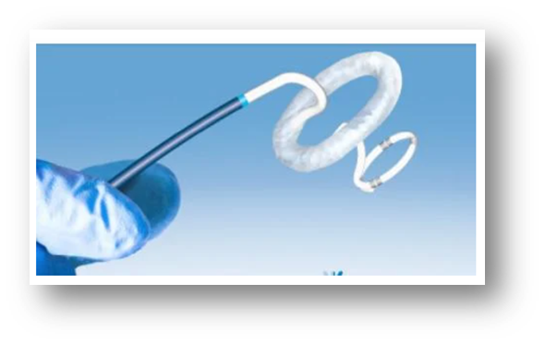
PFA – klinické studie
Adagio Medical
(PFA + cryo)
Acutus
Investigational use only

Slide 11
Závěr
Katetrizační ablace pomocí pulsního pole je novou metodou léčby srdečních arytmií, zvláště fibrilace síní.
Specifikem je selektivní ablace kardiomyocytů.
Snižuje se tak riziko kolaterálního poškození a možných komplikací.
Zásadní je rychlost procedury a efektivita ablace.
Očekáváme bouřlivý rozvoj metody.

Slide 13
Ablace fibrilace síní pomocí pulsního pole (Farapulse)
Cíl: Použití pulsního elektrického pole je novou metodou katetrizační ablace srdečních arytmií, zvláště fibrilace síní. V našem sdělení představujeme tuto metodu, její principy a specifika z pohledu zdravotní sestry.
Metoda, soubor a výsledky: Ablace fibrilace síní pulsním polem (PFA pulsed field ablation) spočívá v aplikaci krátkých sekvencí intenzivního elektrického pole směrem k myokardu. Tato energie vede k narušení buněčné membrány a tím k ireverzibilnímu poškození srdečních buněk. Cílem je elektrická izolace plicních žil. Výhodou je orgánová selektivita – tzn. dochází k ovlivnění jen kardiomyocytů a ne okolních tkání (vazivové buňky, endotel, jícen, brániční nerv krevní elementy, apod.). Další výhodou je extrémní rychlost ablace - v řádu vteřin. Katetrizační ablaci systémem Farapulse je vzhledem k bolestivosti aplikací pulsního pole nutné provádět v hluboké analgosedaci (kombinace midazolam, sufentanyl, propofol) nebo celkové anestezii. Po transseptální punkci a docílení ACT přes 300-350sec se zavádí do levé síně vlastní ablační katetr Farawave (31mm nebo 35mm) a provádí se aplikace pulsním polem s cílem izolace plicních žil. Do ostia každé žíly aplikujeme standardně 8 aplikací. Se změnou morfologie katetru je možné provádět i ablace mimo plicní žíly – např. box zadní stěny). Celková doba výkonu v průměru nepřesahuje 40-6O minut. Další výhodou je použití jen jednoho žilního femorálního přístupu, není třeba monitorace teploty v jícnu. Prezentovaný soubor (2018-2021) představuje 282 pacientů léčených v rámci klinických zkoušek a nebo komerčně dostupnou technologií Farapulse.
Závěr: Katetrizační ablace pomocí pulsního pole je novou metodou léčby srdečních arytmií, zvláště fibrilace síní. Specifikem je selektivní ablace kardiomyocytů (což snižuje riziko kolaterálního poškození a možných komplikací), rychlost procedury a efektivita ablace.

